Slide 1
آية الكرسي

Slide 2
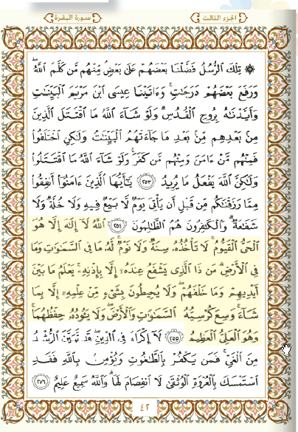
آية الكرسي
الوحدة
1
الدرس الأول
آية الكرسي

Slide 3
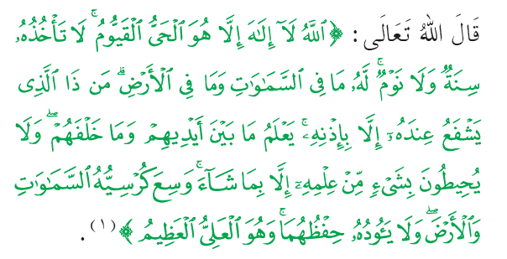
آية الكرسي
الوحدة
1
الدرس الأول
آية الكرسي
هذه الآية العظيمة وردت في سورة البقرة و تُسمَّى آية الكرسي

Slide 4
فضل آية الكرسي
الوحدة
1
الدرس الأول
آية الكرسي
فضلها : أنها أعظم آية في القرآن

Slide 5
تجدنا في جوجل

Slide 6
معاني المفردات :
الوحدة
1
الدرس الأول
آية الكرسي

Slide 7
نشاط
الوحدة
1
أُبيِّن معنى : < الله لَا إلَه إِلَّا هُوَ الْحَيُّ الْقَيُّومُ >
الدرس الأول
آية الكرسي
معناها : لا معبود بحقّ إلَّا الله

Slide 8
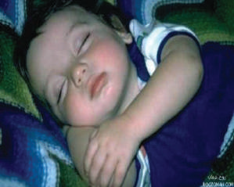
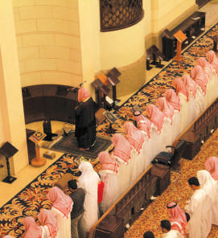
أوقات يُسَنُّ قراءة آية الكرسي فيها :
الوحدة
1
عند النوم
1
الدرس الأول
آية الكرسي
أذكار الصباح و المساء
2
3
بعد الصلوات المكتوبة

Slide 9
الوحدة
1
الدرس الأول
آية الكرسي
أحرص على قراءة آية الكرسي صباحاً و مساءً و بعد كل صلاة و عند النوم

Slide 10
انتهى الدرس

